Slide 1
Создание игры на платформе unity
Сделал работу студент ИКБО-50-23 Астахов Сергей

Slide 2
Цели создания игры
Приложение было сделано по большей части ради развлекательного характера. Благодаря играм мы можем:
Развлечься и с удовольствием провести время
Расширение кругозора. Найти новые темы для общения. Игры могут дать много тем для разговоров.
Развитие когнитивных способностей. Многие игры можно рассматривать как источник информации
Улучшение координации рук и глаз. Игры, требующие высокой концентрации и точных действий, усиливают связь между визуальным восприятием и двигательными функциями.

Slide 3
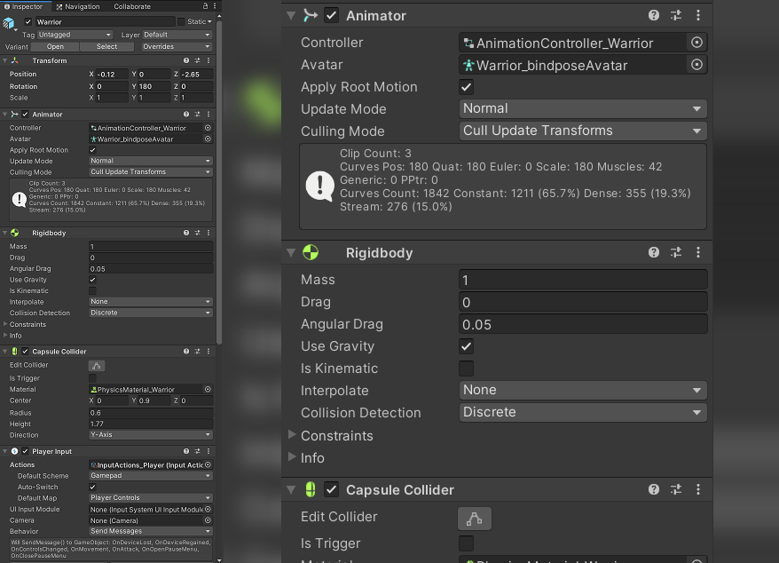
Архитектура проекта
На unity очень много разных инструментов для создания игр:
Физика(Компоненты Rigidbody и Collider)
Работа с графикой(Использование спрайтов)
Анимация(Покадровая анимация)
Звук(Компонент AudioSource)

Slide 4
Основной функционал
Добавлена физика для всех элементов сцены
Добавлена поверхность на которой персонаж может движется
Сам персонаж и его действия
Анимация персонажа и предметов
Звук
Способность персонажа

Slide 5
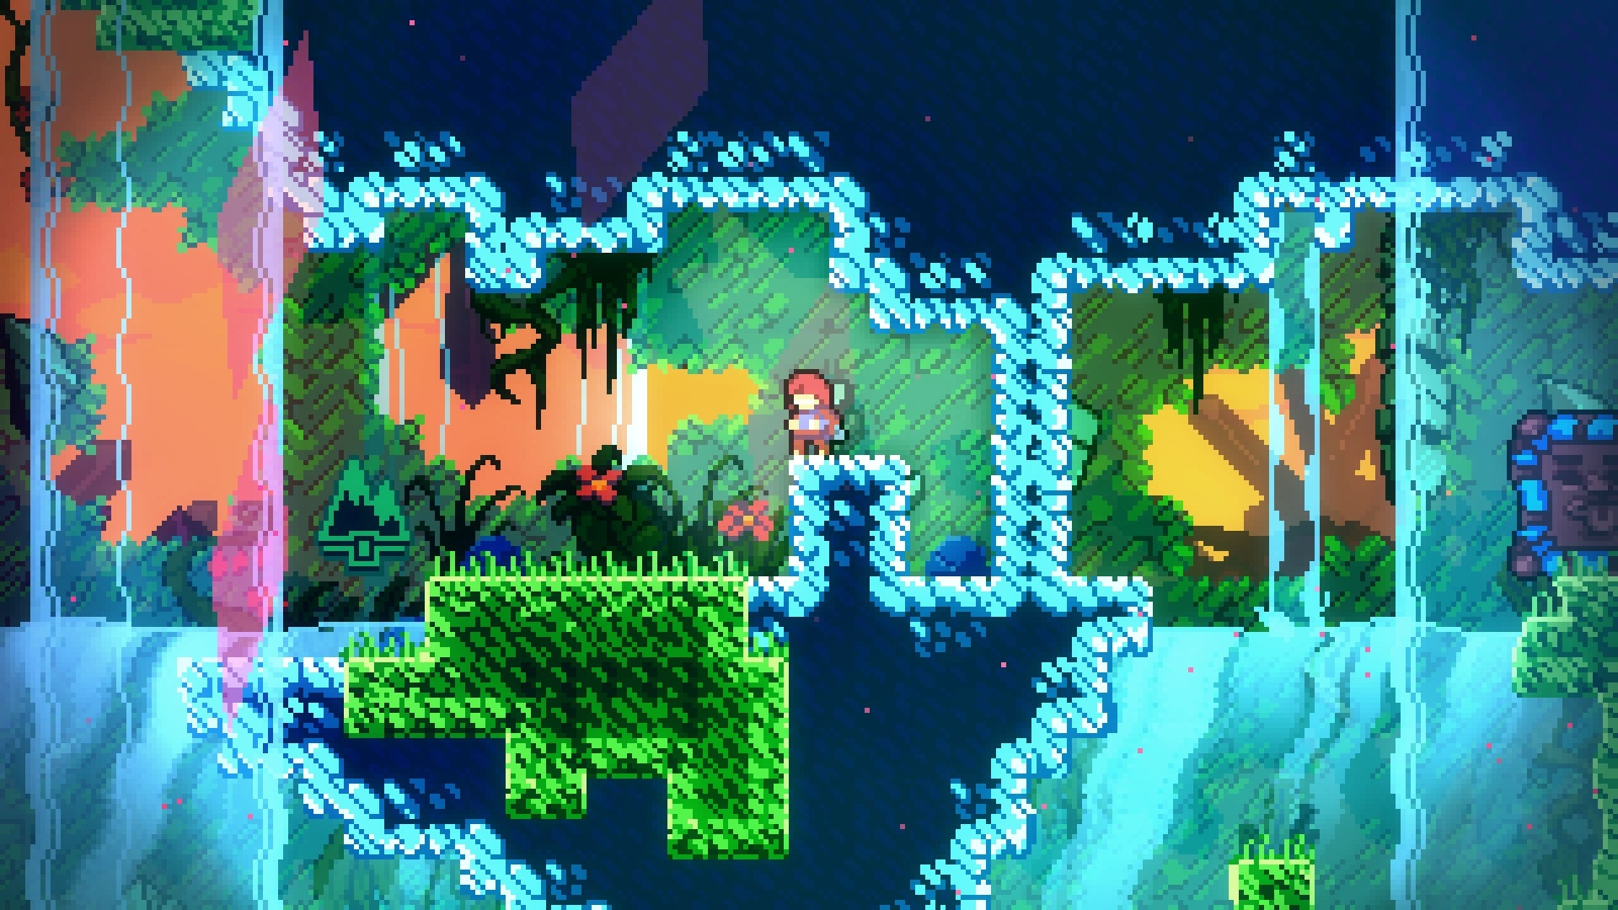
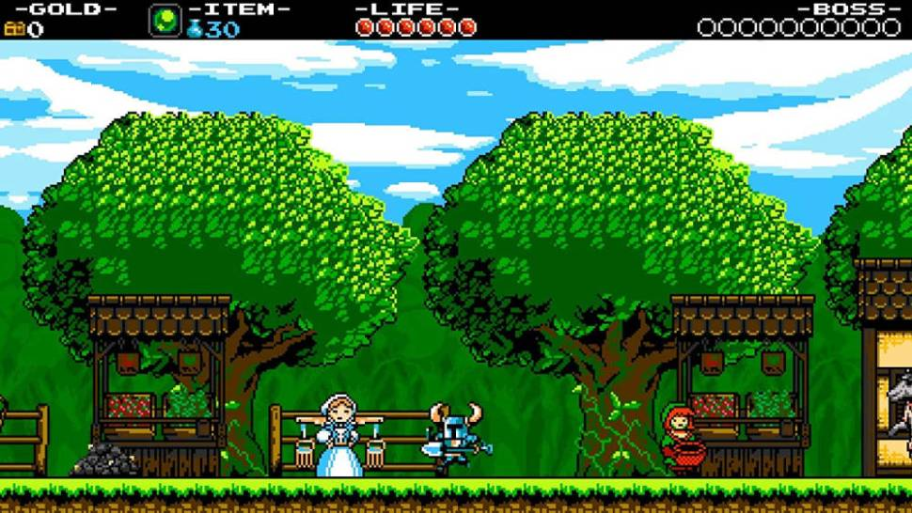
Аналоги и уникальные особенности
Аналогами платформы для создания игр могут быть:
Unreal engine
Godot
Game maker
Аналогами игры могут быть:
Celeste
Shovel Knight

Slide 6
Показ работы

Slide 7
Спасибо за внимание!

